Slide 1

手把手教你学littleVGL
主讲人 ：正点原子团队
硬件平台：正点原子开发板
版权所有：广州市星翼电子科技有限公司
教学平台：www.yuanzige.com 原子哥
淘宝店铺：http://openedv.taobao.com
技术论坛：www.openedv.com
公众平台：正点原子
Notes:
ddddd

Slide 2
手把手教你学littleVGL
lv_bar进度条

Slide 3
参考资料
参考资料
正点原子文档：littleVGL学习文档
littleVGL官方文档：
https://docs.littlevgl.com/zh-CN/html/index.html
全套视频观看：www.yuanzige.com
Notes:
ddddd

Slide 4
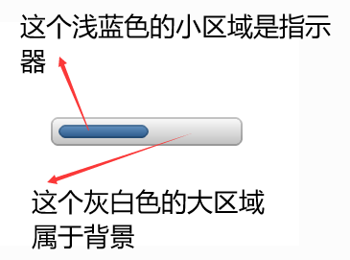
1.介绍
lv_bar进度条它由背景和指示器俩部分构成,这俩部分的样式都可以被单独设置,然后此进度条会根据它的宽和高的大小来自动决定它是水平进度条还是垂直进度条,可以通过lv_bar_set_range接口来设置进度条的数值范围,通过lv_bar_set_value接口来设置一个新的进度值,与此同时可选一个进度变化的动画效果,整体上来看,这个控件的使用还是比较简单的

Slide 5
2.1主要数据类型
1.进度条样式数据类型

Slide 6
2.2 API接口
1.创建进度条
2.设置进度范围
3.设置新的进度值
4.设置动画时长
5.设置样式

Slide 7

3.例程演示

Slide 8

感谢支持正点原子团队
硬件平台：正点原子开发板
版权所有：广州市星翼电子科技有限公司
学习平台：www.yuanzige.com
淘宝店铺：http://openedv.taobao.com
技术论坛：www.openedv.com

